Slide 1

2026-10-26
面向表面码的流式解码器
汇报人：严传洲
集成电路学院
Notes:
今天讲的是把 Snowflake 流式解码算法落到 FPGA 上这件事。先把结论放前面：实现和逐行验证已经成立，板级闭环还没到。正文按论文的算法编号走，最后留七分钟提问。

Slide 2
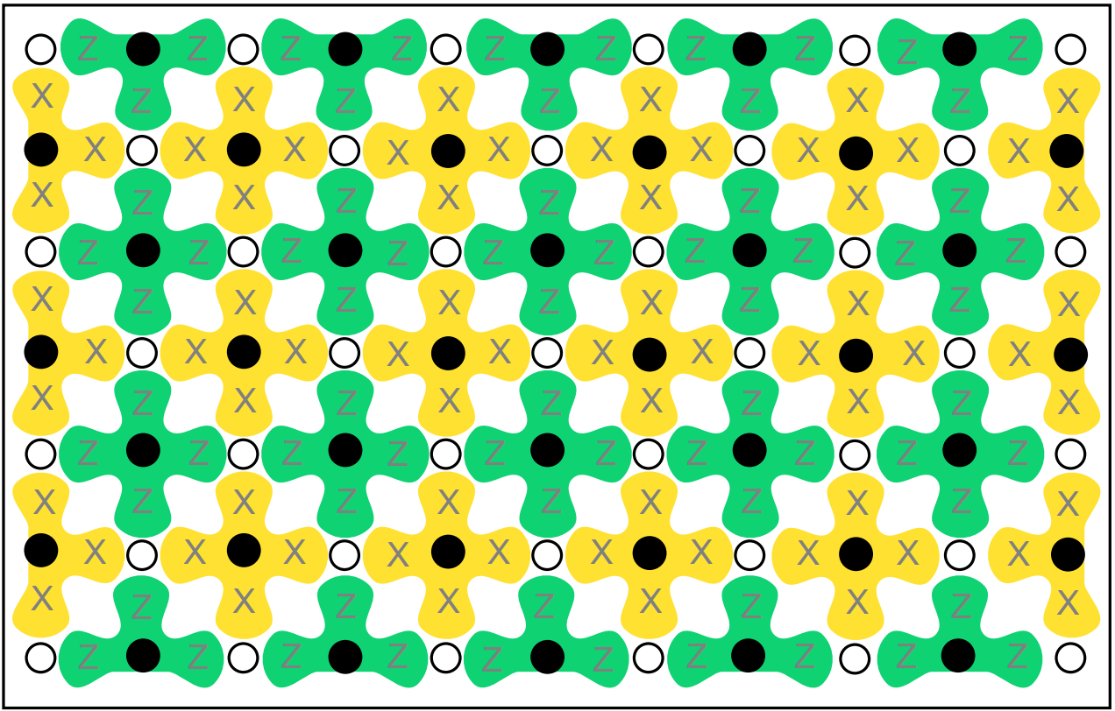
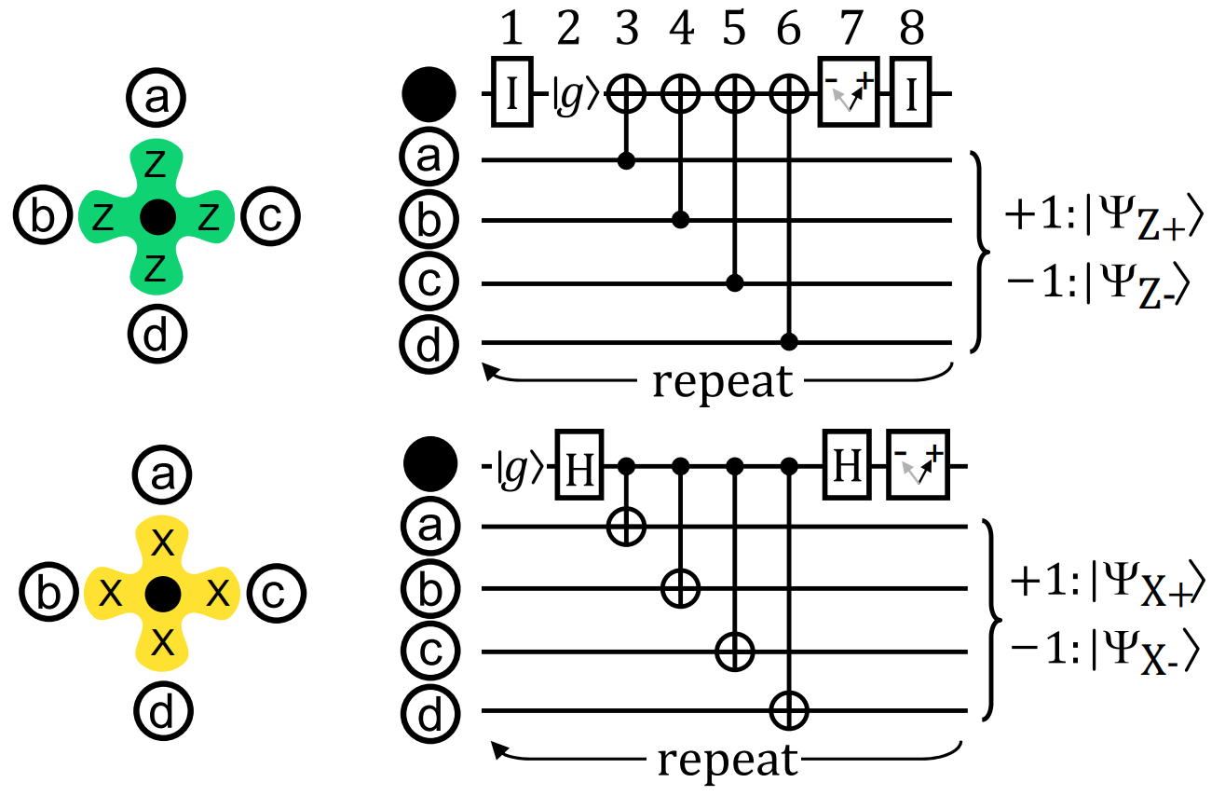
01 / 背景与问题定义
解码图
(a) 稳定子组成的晶格表面 (b)稳定子电路图
实心点：正常探测器
空心点：数据量子比特

Slide 3
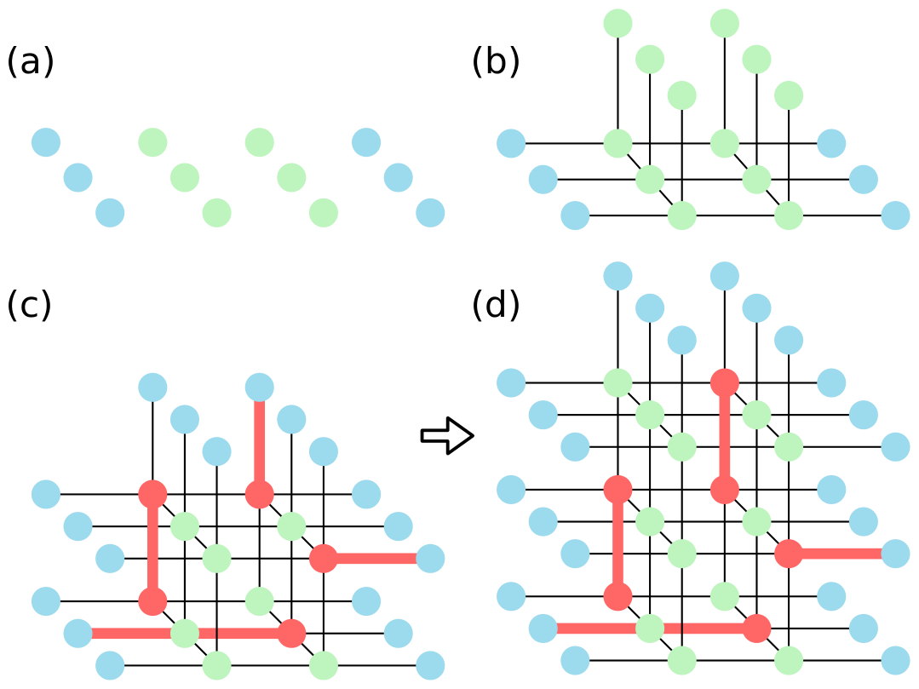
01 / 背景与问题定义
解码图
绿点：正常探测器
红点：缺陷（症状）
蓝点：边界（不真实存在）
粗红线：位值 1 的边
解码 = 把缺陷配对
跨西—东边界 = 逻辑翻转
最短的逻辑翻转有 d 条边
(a) 1个解码周期 (b)2个解码周期 (c) 3个解码周期 (d) 每轮加一层

Slide 4
01 / 背景与问题定义
例子
3×4 探测器网格；两个缺陷 A、B
A
解码在优化两件事
① 每条边代表一个错误机制，
② 修正不能跨过逻辑切口，
否则逻辑位会被翻一次。
不能只看最短
最短路径代价 3，但它跨过切口；
B
解码器会宁可多走 3 条边，
也不接受一个看起来更省的逻辑翻转。

Slide 5
01 / 背景与问题定义
解码器的三条硬约束
延迟
解码结果要赶在下一次测量前回来
预算量级在微秒
取舍
~1 µs
MWPM 需要全局匹配，
代价与图规模强耦合。
吞吐
每一轮测量都要解一次
不能攒着做批量处理
每轮 1 次
Union-Find 只做局部
生长与合并，适合硬件实现。
面积
部署在一颗 FPGA 芯片上
多板互联的通信延迟问题难以解决
单芯片

Slide 6
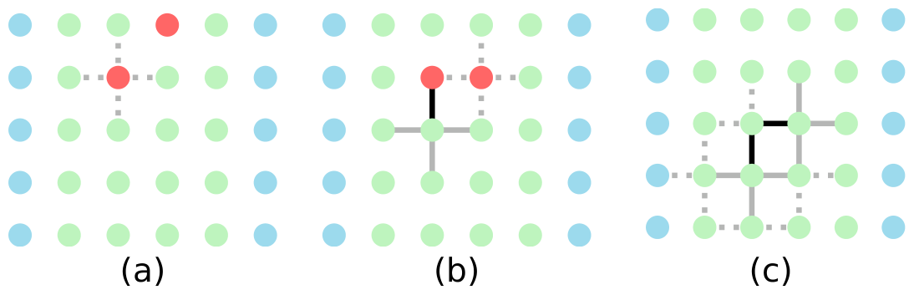
01 / 背景与问题定义
簇的生长
两个红点（缺陷）各自拥有一个簇，它们向外长出半条边。两个簇在中间相遇并连通。一旦连通，算法认为它们属于同一个簇。为了准备最终输出修正路径，算法会选一个共同的“根”，并把里面的缺陷（红点）往中间拉。连接它们的黑线就是被标记的修正边。合并后的新簇外围继续长出实线/虚线，把整个区域包裹起来。此时黑线（修正链）确定完毕，标志着这个合并后的簇结束运作。

Slide 7
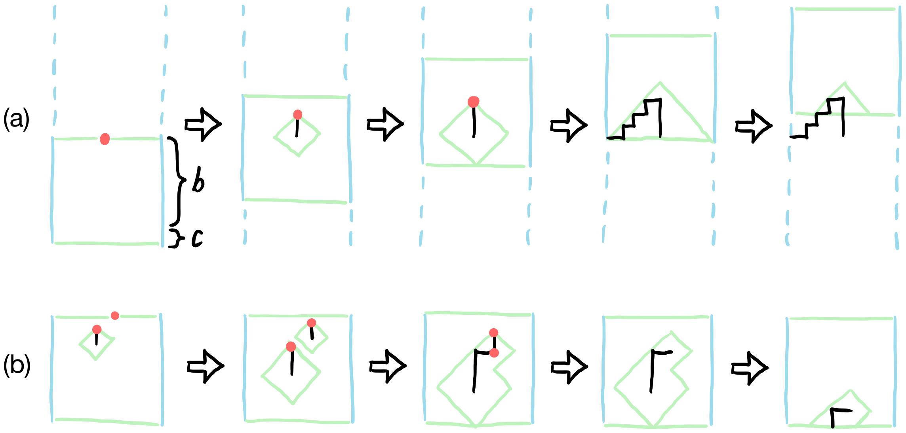
01 / 背景与问题定义
滑动窗口机制
每个新缺陷在窗口顶部出现，随窗口下落而生长；两片簇相触就合并，碰到边界或缺陷数为偶就失活。
(a) 一个缺陷：生长 → 推到最高点 → 碰边界 → 失活 (b) 两个缺陷：各自生长 → 合并 → 湮灭

Slide 8
03 / 硬件架构与关键模块
一个节点一个 PE，一条边一条链路
唯一节拍源
全局阶段控制器

Slide 9
03 / 硬件架构与关键模块
解码周期
每个周期按固定顺序走完五个阶段
01
02
03
04
05
drop
grow whole
merging whole
grow half
merging half
提交一次纠错路径
窗口按时间轴上移
整簇生长
缺陷推向根节点
半簇生长
合并，胜场部分/完整错误链
继承新一层测量
各长半条边
合并 CID
各长半条边
周期结束

Slide 10
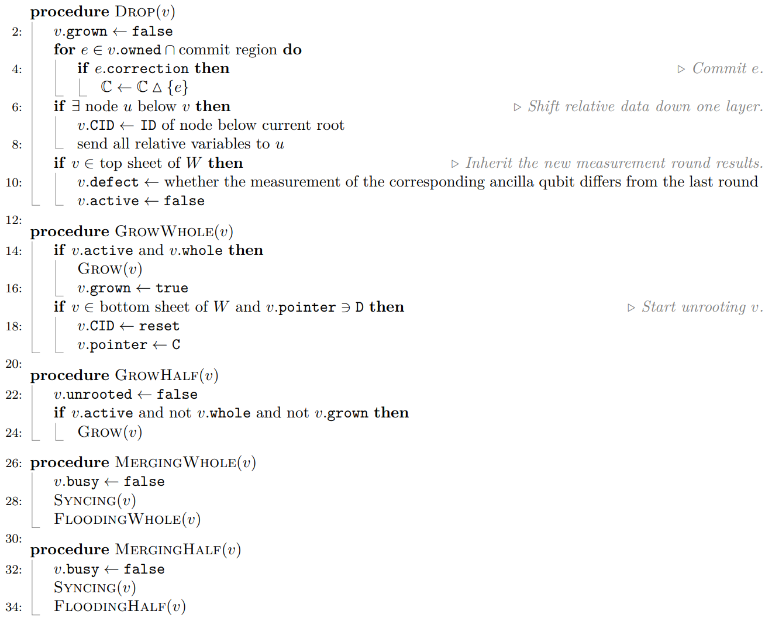
03 / 硬件架构与关键模块
窗口内的五个步骤
Drop：窗口向上抬高 1 层，Commit 区被提交到全局集合
grow_whole ：活跃的整簇向外生长半条边
merging_whole：把缺陷推向根节点，并检查簇的状态，如果簇内的缺陷变成了偶数个，或者簇碰到了边界节点，它就会变成“失活（inactive）”状态，停止生长
grow_half ：活跃的半簇向外生长半条边
merging_half ：半簇合并

Slide 11
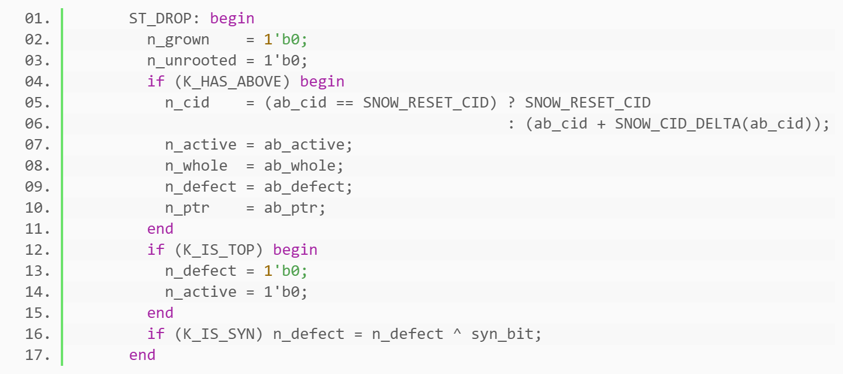
02 / 解码算法与系统方案
窗口上移：Drop
1. Drop 窗口下移操作
清掉“已生长”和清除根节点标记
把上层节点的根节点编号、活跃标志、整簇/半簇标志、缺陷、指针；
携带综合征比特的节点，把新测量异或进缺陷；
提交本周起内的综合症输出

Slide 12
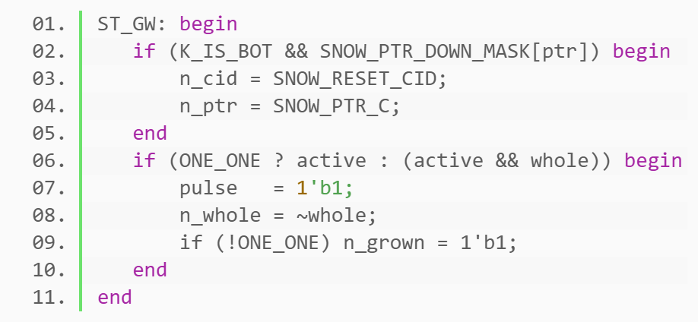
02 / 解码算法与系统方案
整簇生长：GrowWhole
2. ST_GW 整簇生长操作
如果底行节点的指针指向窗口外，就标记成 待重新找根
活跃的整簇发一个生长脉冲，边把生长值加一（半条边），加到 2 就算长满
整簇标志翻转，已生长标志置 1

Slide 13
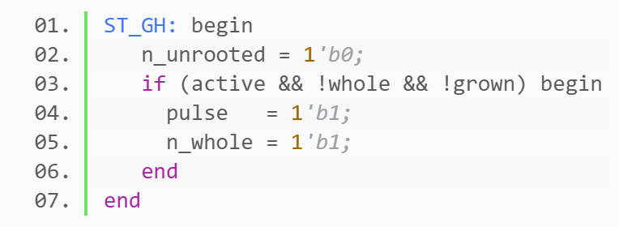
02 / 解码算法与系统方案
半簇生长：Growhalf
2. ST_GH 半簇生长操作
活跃、半簇、且这一轮还没长过的簇，发一个生长脉冲
整簇标志翻回去

Slide 14
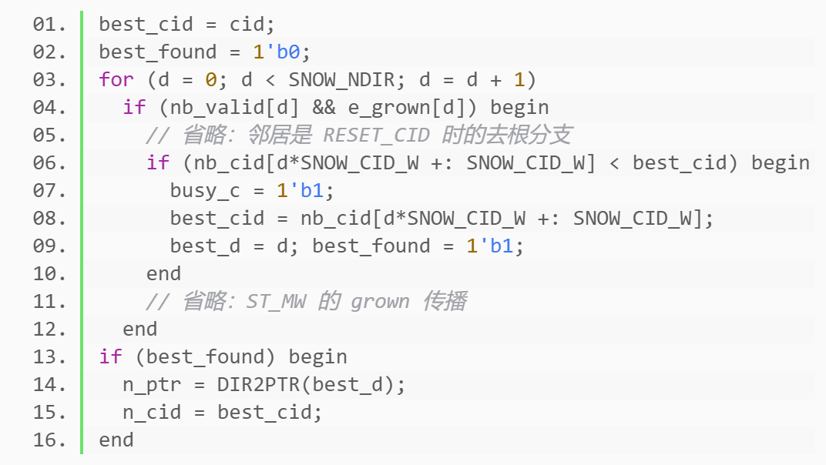
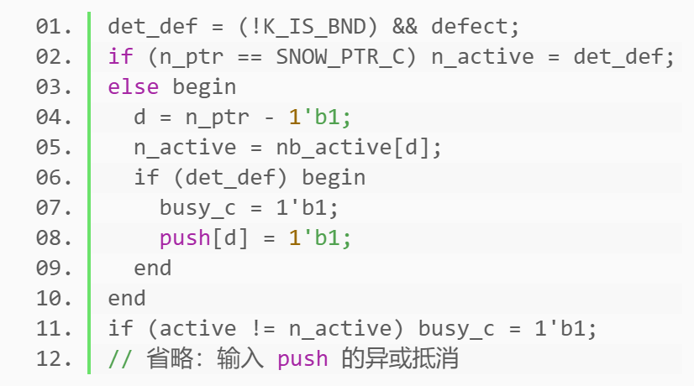
03 / 硬件架构与关键模块
Compare 寻根，Syncing 推缺陷
Compare（节选 snowflake_pe.sv:579-621）
Syncing（snowflake_pe.sv:648-660）
先假设自己就是最小的：best_cid = cid，还没找到更小的，best_found = 0。
沿 12 个方向看一圈：只看“邻居存在”且“边已经长满”的方向。边没长满，说明两个簇还没真正连通，不看。
如果邻居的组长号更小：记住它，更新最小号、方向和“找到了”的标志，并把 busy_c 置 1——因为我的指针和组长号要变了。
一圈看完：如果找到了更小的，就把指针指向那个方向，下一拍组长号也改成它；如果没找到，就保持原样，继续当根。
det_def 判断是否是边界，是否有缺陷。缺陷到边界就被吸收，所以边界节点不往外推。
如果是根（指针为 0）：活跃标志就等于有没有缺陷。根是这个簇的总部，它说这个簇还要不要处理。
如果不是根：先根据指针反算出父节点在哪个方向（d = n_ptr - 1）；继承父节点的活跃属性；如果手里有缺陷，就把缺陷沿这个方向推一格，同时置 busy_c = 1。
活跃变了也要置 busy_c：否则控制器可能以为这一拍没人动，提前结束合并。
邻居推来的缺陷按奇偶异或，两个同时到达就抵消；自己推出去，自己这一位也翻转，缺陷相遇湮灭。

Slide 15
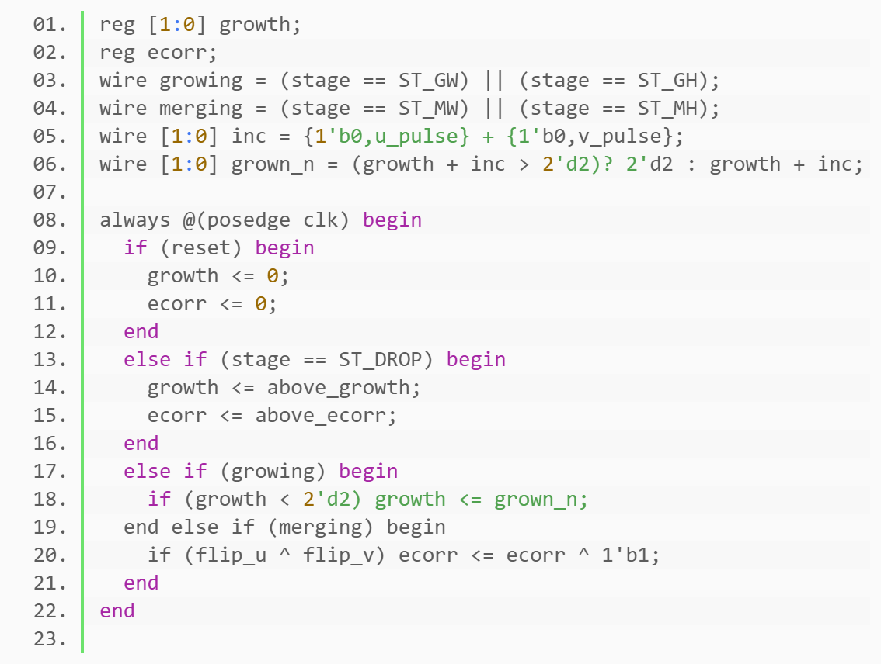
03 / 硬件架构与关键模块
Algorithm 3：Grow 与 Merge 落在一条边上
snowflake_edge.sv:65-109
① Drop
继承上层边的生长值和纠错位
② Merge
利用异或逻辑，接受边的两侧发来的错误链请求
因此只有一边有请求时才会翻转，两边都翻转会导致湮灭
③ Grow：继承上一层
u_pulse 和 v_pulse表示生长信号，补成2位后填充

Slide 16
06 / 与相关工作的定位
已完成
同口径比：LUT 相当，寄存器约 1/5，LUTRAM 为 0
指标
Snowflake（d7）
Helios 论文折算
Helios 同器件复综合
每节点 LUT
186.2
194.5
276.7（d5）
每节点 FF
26.4
51.7
126.5（d5）
LUTRAM
0
—
47.6 / PE
多板需求
单芯片
大码距需多板
—

